Slide 1
第5章 决策树

Slide 2
本章目录
01 决策树原理
02 决策树模型
03 决策树剪枝

Slide 3
本章目录
01 决策树原理
02 决策树模型
03 决策树剪枝

Slide 4
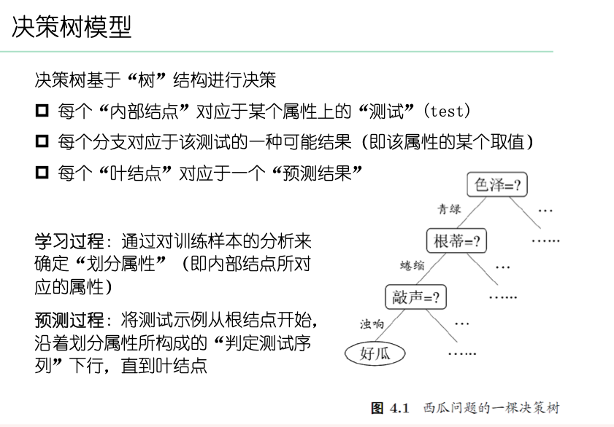

Slide 5
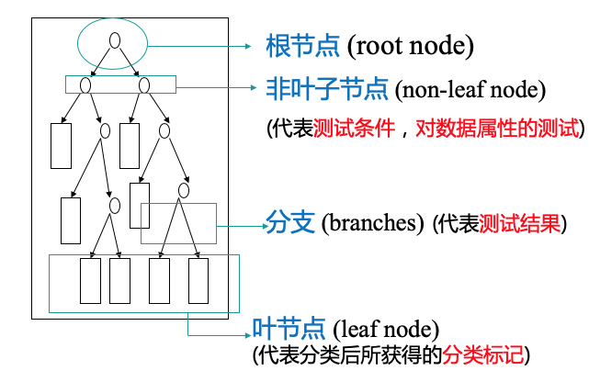
决策树原理

Slide 6
决策树的特点
优点：
推理过程容易理解，计算简单，可解释性强。
比较适合处理有缺失属性的样本。
可自动忽略目标变量没有贡献的属性变量，也为判断属性变量的重要性，减少变量的数目提供参考。
缺点：
容易造成过拟合，需要采用剪枝操作。
忽略了数据之间的相关性。
对于各类别样本数量不一致的数据，信息增益会偏向于那些更多数值的特征。

Slide 7
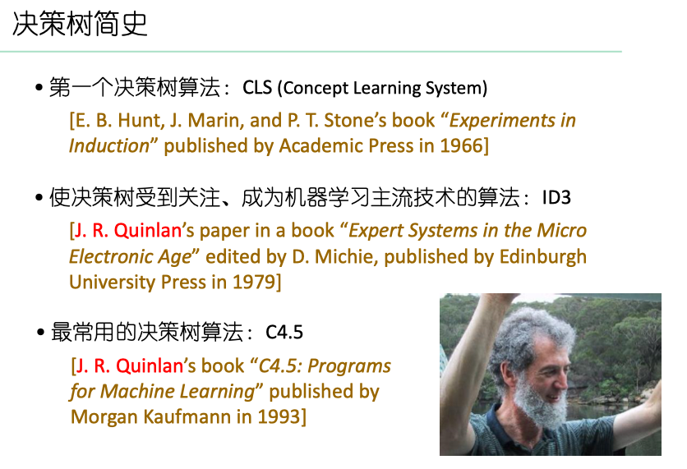

Slide 8
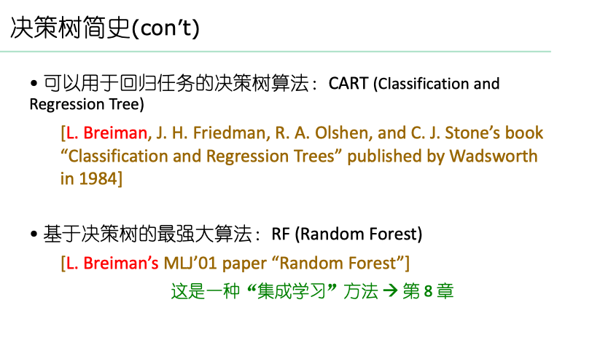

Slide 9
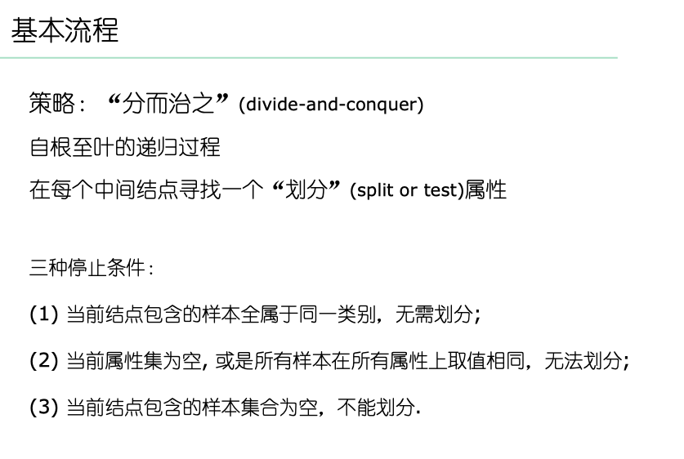

Slide 10
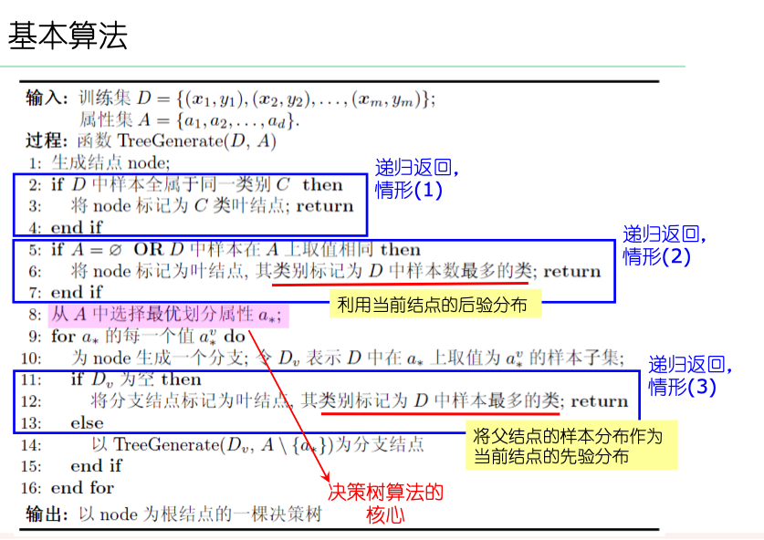

Slide 11
本章目录
01 决策树原理
02 决策树模型
03 决策树剪枝

Slide 12
决策树模型
决策树的三个经典模型：
ID3算法
C4.5算法
CART算法

Slide 13
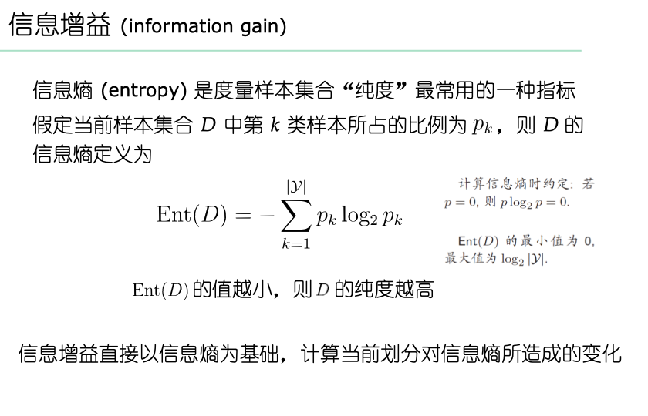
ID3算法

Slide 14
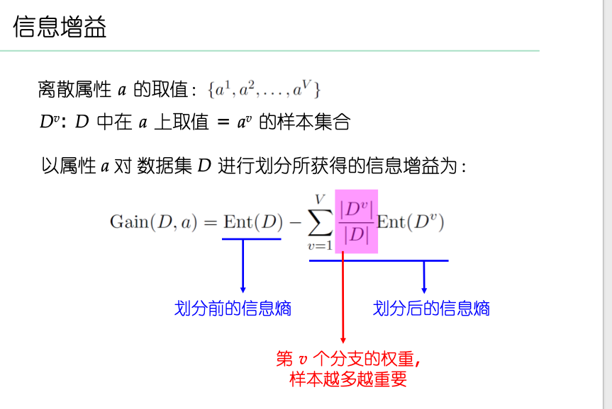
ID3算法

Slide 15
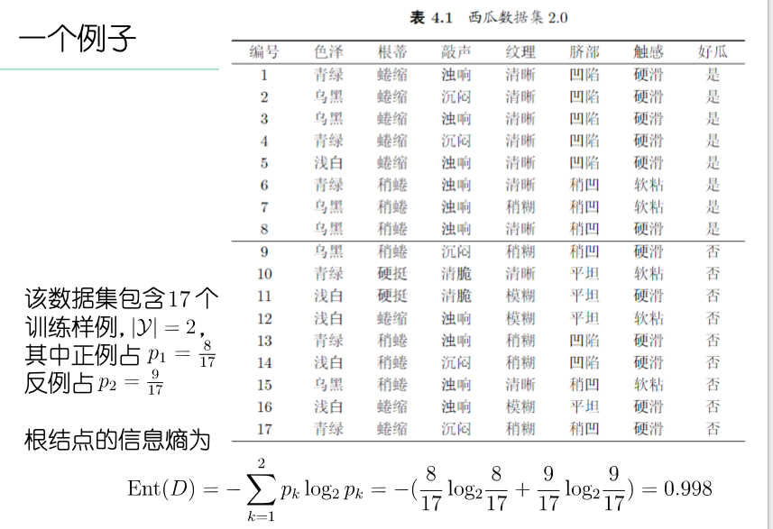
ID3算法

Slide 16
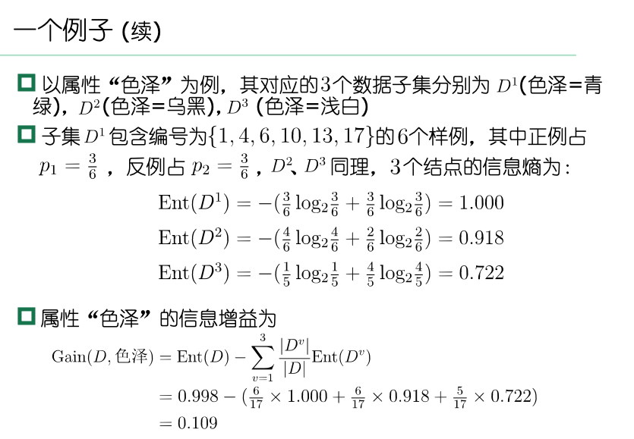
ID3算法

Slide 17
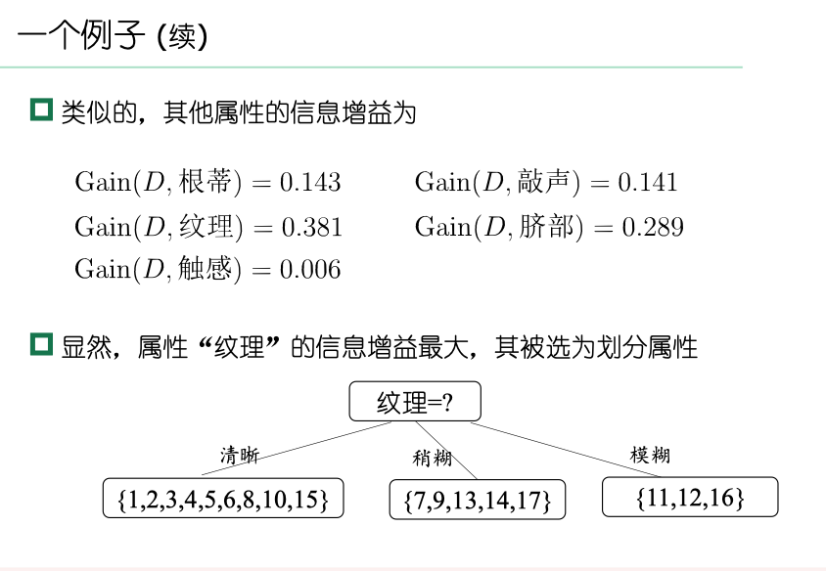
ID3算法

Slide 18
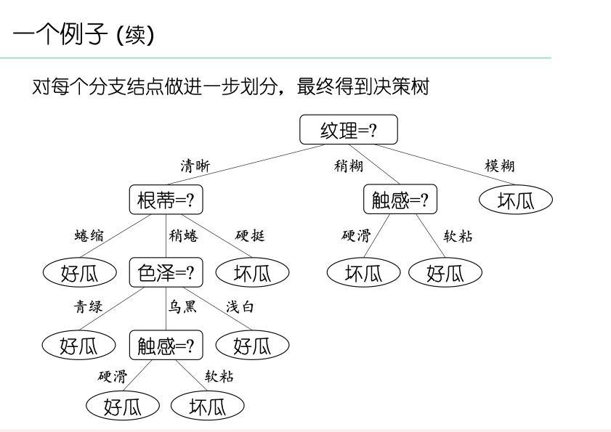
ID3算法

Slide 19
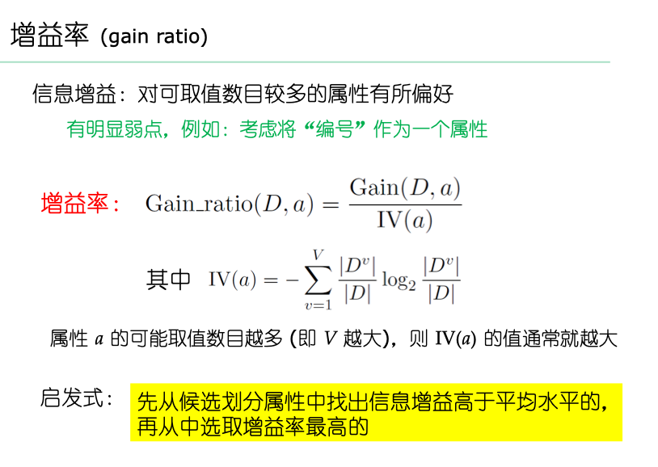
C4.5算法

Slide 20
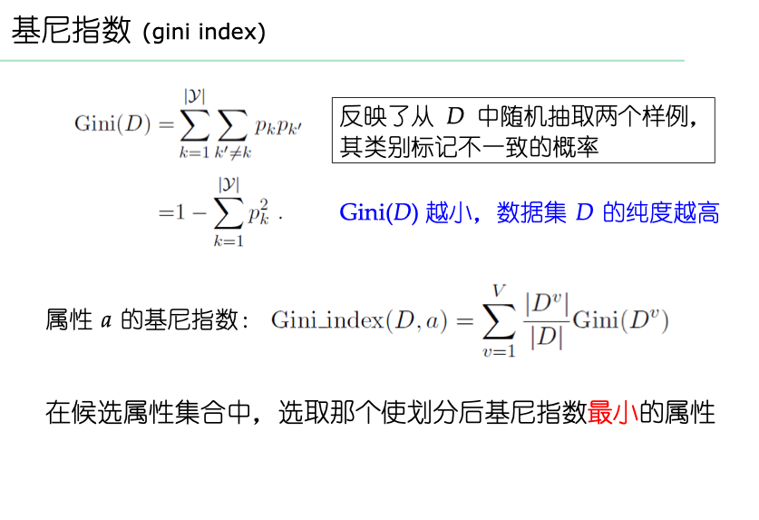
CART算法

Slide 21
本章目录
01 决策树原理
02 决策树模型
03 决策树剪枝

Slide 22
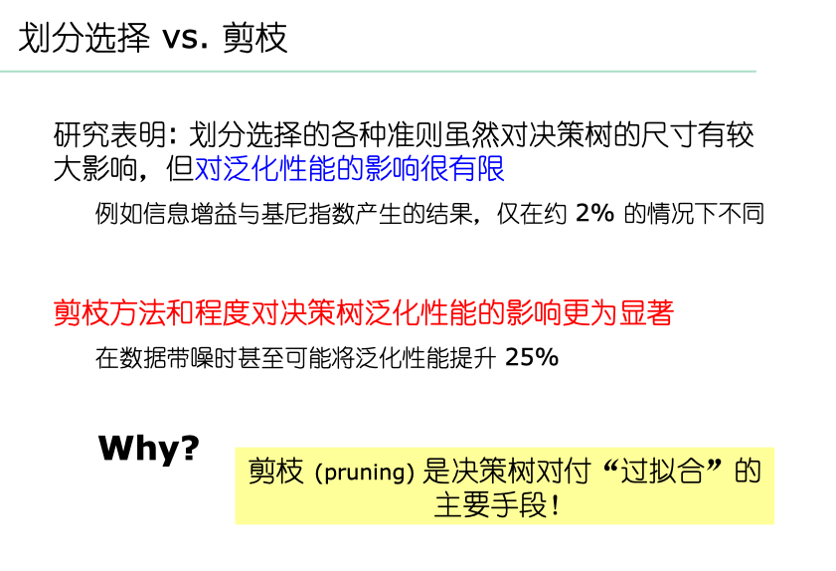

Slide 23
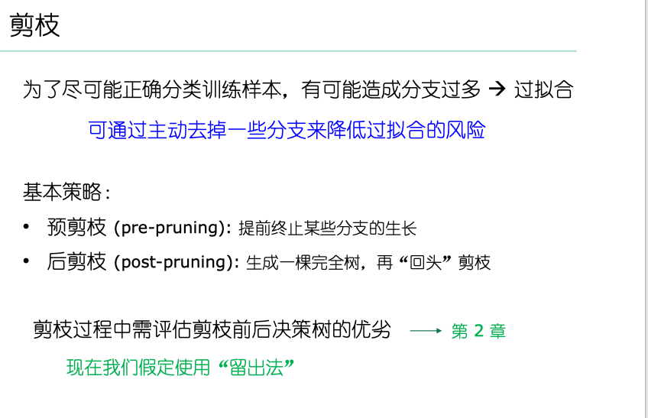

Slide 24
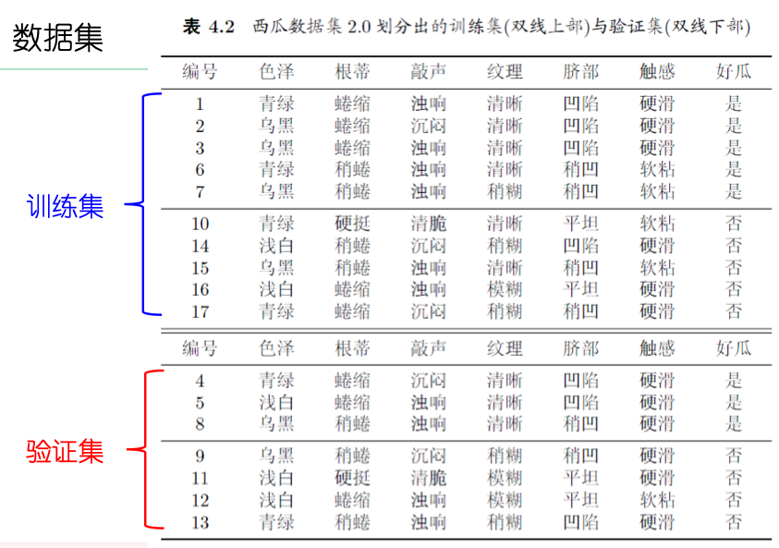

Slide 25
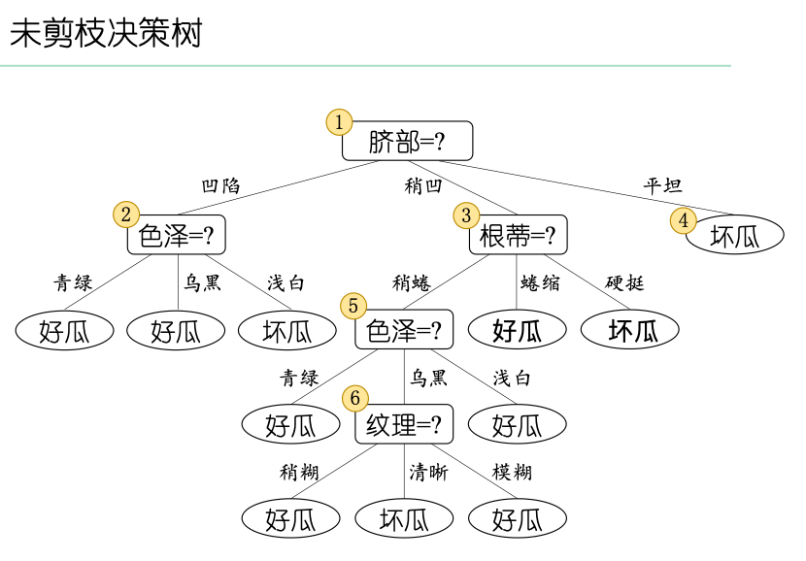

Slide 26
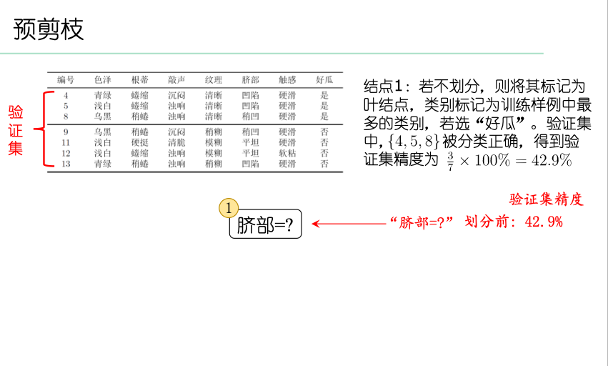
22222222

Slide 27
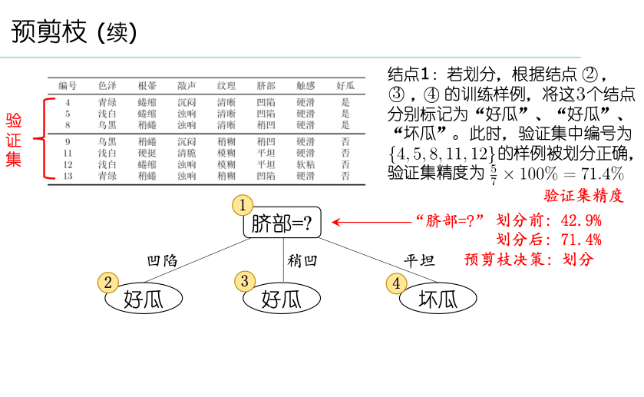

Slide 28
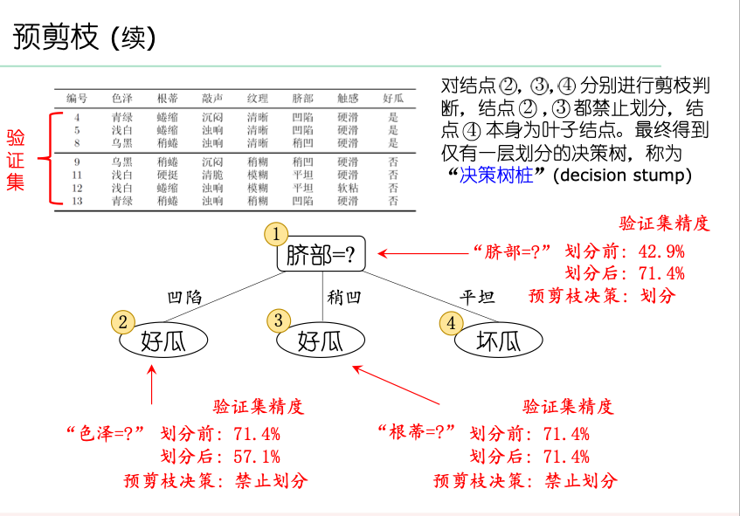

Slide 29
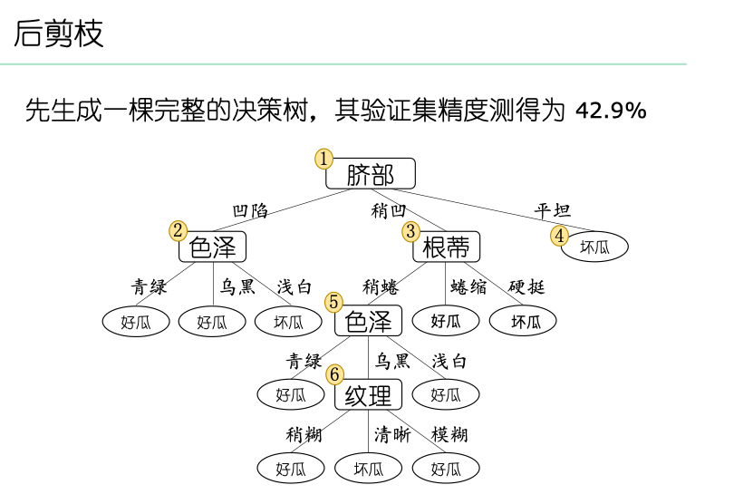

Slide 30
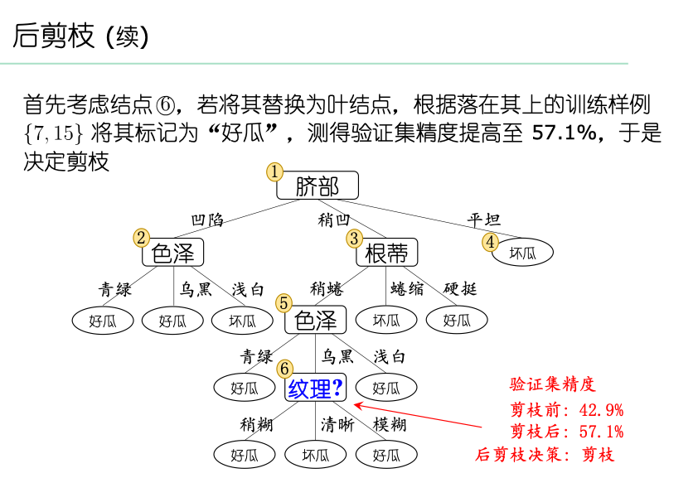
222222222222

Slide 31
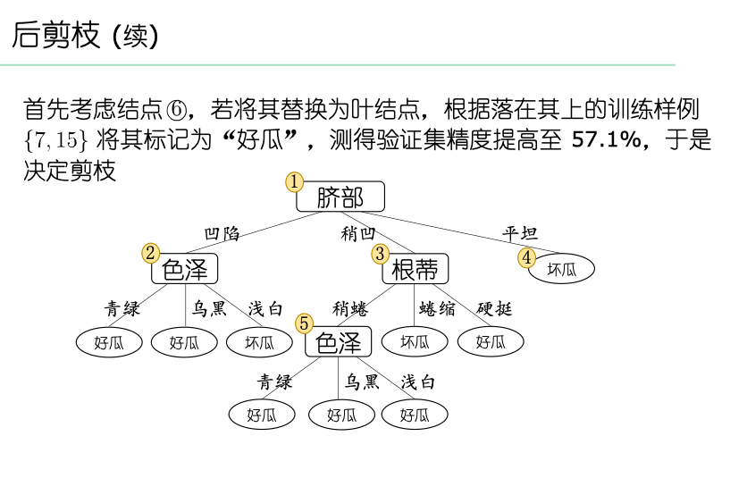

Slide 32
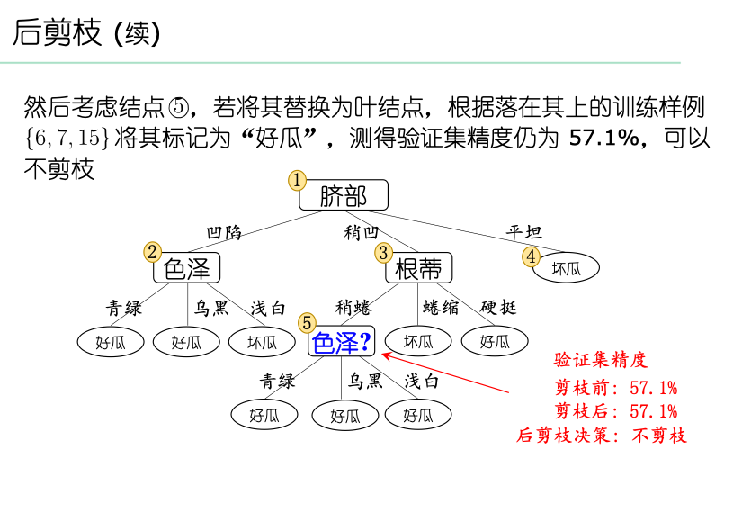

Slide 33
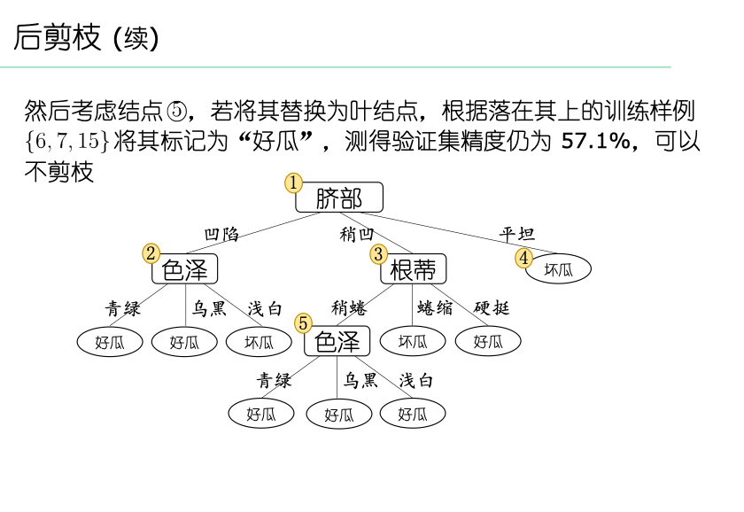

Slide 34
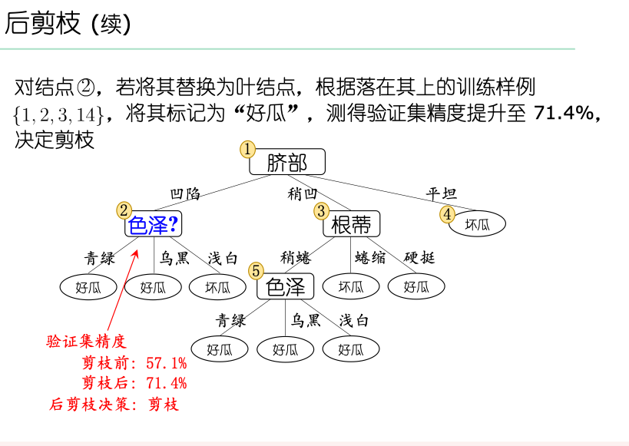

Slide 35
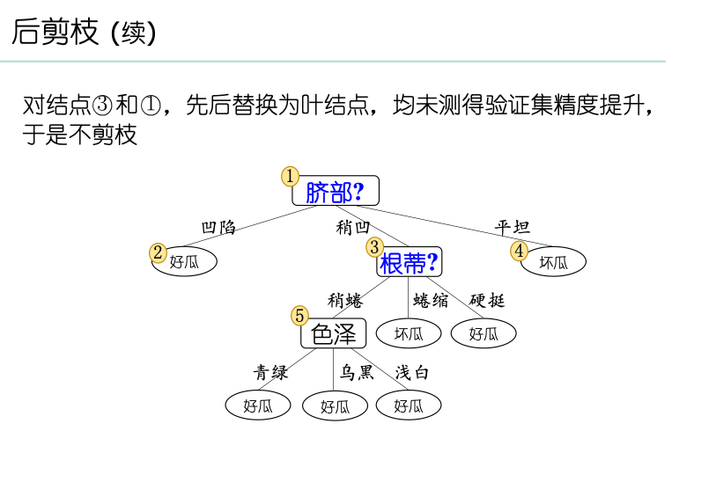

Slide 36
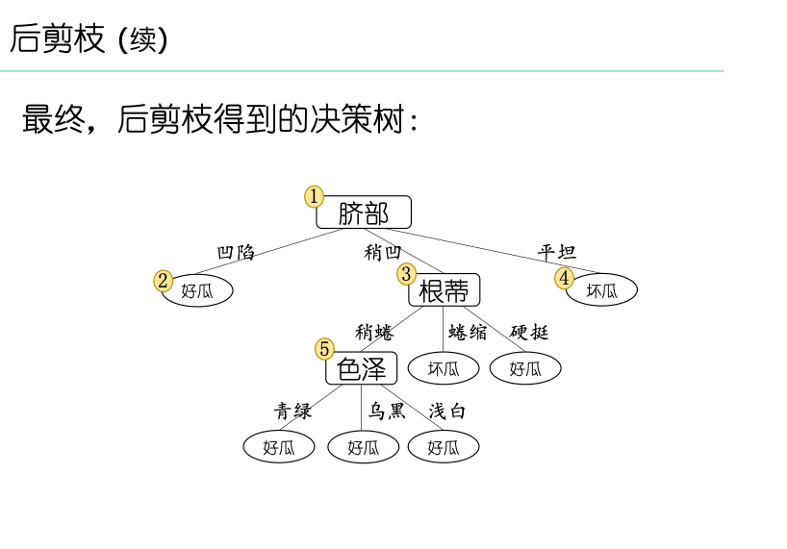

Slide 37
